Slide 1
主题二
化学反应及其规律
山东科学技术出版社
网址：http://www.lkj.com.cn/

Slide 2
化学反应及其规律
第3节 化学平衡
学习目标
1.了解可逆反应和化学平衡的概念。
2.知道温度、浓度、压强对化学平衡的影响。
山东科学技术出版社
网址：http://www.lkj.com.cn/

Slide 3
化学反应及其规律 第3节 化学平衡
有些化学反应一旦发生，便能够不断地进行下去，反应物几乎全部转化为生成物。例如，续条燃烧生成白色的氧化镁（图2-10)，NaOH溶液与CuSO₄溶液反应生成氢氧化铜沉淀（图2-11）……那么，是不是所有的化学反应都能进行得很完全呢？
答案是否定的。例如，二氧化硫与氧气的反应进行得就不完全。在一定条件下，二氧化硫与氧气反应生成三氧化硫的同时，部分三氧化硫又分解为二氧化硫和氧气，致使二氧化硫和氧气的反应不能进行到底。像这种在同一条件下能同时向正、反两个方向进行的化学反应叫作可逆反应。
山东科学技术出版社
网址：http://www.lkj.com.cn/

Slide 4
化学反应及其规律 第3节 化学平衡
在可逆反应的化学方程式中，用
代替
其中，由左向右的反应称为正反应，由右向左的反应称为逆反应。
山东科学技术出版社
网址：http://www.lkj.com.cn/

Slide 5
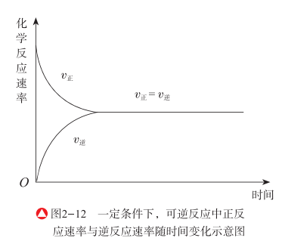
化学反应及其规律 第3节 化学平衡
在上述反应中，开始时，二氧化硫和氧气的浓度最大，因此它们化合生成三氧化硫的正反应速率最大；而此刻三氧化硫的浓度为0，它分解生成二氧化硫和氧气的逆反应速率也为0。随着反应的进行，反应物的浓度逐渐减小，正反应速率也逐渐减小；生成物的浓度逐渐增大，逆反应速率也逐渐增大。
经过一段时间，将会出现正反应速率和逆反应速率相等的情况（图2-12）。此时，正反应和逆反应都依然在进行，只是在同一瞬间，正反应生成的三氧化硫的物质的量与逆反应消耗的三氧化硫的物质的量相等。
山东科学技术出版社
网址：http://www.lkj.com.cn/

Slide 6
化学反应及其规律 第3节 化学平衡
在一定条件下，可逆反应进行到一定程度时，反应物和生成物的浓度不再随时间的延长而发生变化，正反应速率和逆反应速率相等，这种状态称为化学平衡状态，简称化学平衡。
一定条件下，化学平衡状态将体现出该反应条件下化学反应可以完成的最大限度。当可逆反应达到化学平衡时，无论是正反应还是逆反应都在继续进行着，但各物质的浓度保持不变，因而化学平衡是一种动态平衡。
化学平衡状态只有在一定的条件下才能保持。当一个可逆反应达到平衡状态后，如果化学反应的条件改变，原来的平衡状态就可能被打破，正、逆反应速率不再相等，反应混合物里各组分的浓度随之改变，最终在新的条件下达到新的平衡状态，这个过程叫作化学平衡的移动。
山东科学技术出版社
网址：http://www.lkj.com.cn/

Slide 7
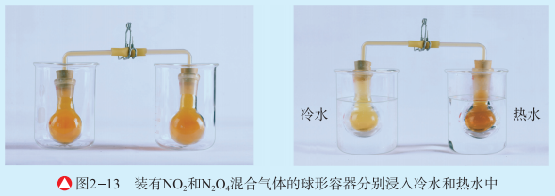
化学反应及其规律 第3节 化学平衡
观察实验：温度对化学平衡的影响
二氧化氮（NO₂）转化为四氧化二氮（N₂O₄）的反应是放热反应且是可逆反应：
2NO₂（红棕色）⇌N₂O₄（无色）
如图2-13所示，达到平衡的NO₂和N₂O₄混合气体被封装在两个相互连远的球形容器中。用夹子夹住两个容器连接软管的中间位置，把一个容器浸入冷水中、另一个容器浸入热水中，此时可观察到什么现象？由此可得出什么结论？
山东科学技术出版社
网址：http://www.lkj.com.cn/

Slide 8
化学反应及其规律 第3节 化学平衡
由实验观察到，浸入冷水的球形容器里的气体混合物颜色变浅，即平衡混合物中NO₂的浓度减小、N₂O₄的浓度增加。这说明温度降低时原平衡状态被破坏，平衡向正反应方向即放热反应的方向移动。浸入热水的球形容器里的气体混合物颜色变深，即平衡混合物中NO₂的浓度增加、N₂O₄的浓度减小。这说明温度升高时原平衡状态被破坏，平衡向逆反应方向即吸热反应的方向移动。
由此可知，在其他条件不变的情况下，温度降低，化学平衡向放热反应方向移动；温度升高，化学平衡向吸热反应方向移动。
山东科学技术出版社
网址：http://www.lkj.com.cn/

Slide 9
化学反应及其规律 第3节 化学平衡
放热反应与吸热反应
物质发生化学变化时，不仅会生成其他物质，还伴随着能量变化。热量的释放或吸收通常是化学反应中能量变化的主要形式，像燃烧、酸碱中和等反应会释放出热量，而像碳酸钙分解等反应则会吸收热量。人们将放出热量的反应称为放热反应，将吸收热量的反应称为吸热反应。
山东科学技术出版社
网址：http://www.lkj.com.cn/

Slide 10
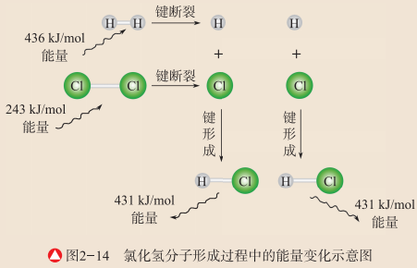
化学反应及其规律 第3节 化学平衡
从化学键的角度来看，这主要是因为在化学反应过程中旧化学键断裂会吸收能量，而新化学键形成会释放能量，旧化学键断裂吸收的能量和新化学键形成释放的能量决定着反应是放热反应还是吸热反应。图2-14展示了氯化氢分子形成过程中旧化学键断裂和新化学键形成的能量变化，据图分析，氢气与氯气生成氯化氢的反应是吸热反应还是放热反应呢？
山东科学技术出版社
网址：http://www.lkj.com.cn/

Slide 11
化学反应及其规律 第3节 化学平衡
实验探究：浓度对化学平衡的影响
FeCl₃溶液与KSCN(硫氰化钾)溶液反应生成Fe(SCN)₃(硫氰化铁)和KCl的混合溶液（图2-15），这个反应是一个可逆反应，可表示为：
FeCl₃+3KSCN ⇌Fe(SCN)₃+3KCl
（淡黄色） （无色） （血红色）（无色）
山东科学技术出版社
网址：http://www.lkj.com.cn/

Slide 12
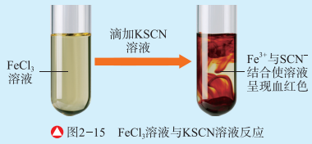
化学反应及其规律 第3节 化学平衡
(1）在一个试管里分别加入10mL 0.01mol/L FeC1₃溶液和10mL 0.03mol/L KSCN溶液，溶液立即变成血红色。如图2-15所示。
(2）将血红色的Fe(SCN)₃溶液平均分装在3支试管中：向第一支试管中加入0.5mL 1mol/LFeCl₃溶液；向第二支试管中加入0.5mL 1mol/L KSCN溶液；向第三支试管中加入0.5mL 水。观察并记录实验现象。
山东科学技术出版社
网址：http://www.lkj.com.cn/

Slide 13
化学反应及其规律 第3节 化学平衡
实验表明，在平衡混合物里，加入FeCl₃溶液或KSCN溶液，反应体系的颜色均变深，说明增大任何反应物的浓度都能使化学平衡向正反应方向移动。
由此可知，在其他条件不变的情况下，增大反应物的浓度（或减小生成物的浓度）可以使化学平衡向正反应方向移动，增大生成物的浓度（或减小反应物的浓度）可以使化学平衡向逆反应方向移动。
山东科学技术出版社
网址：http://www.lkj.com.cn/

Slide 14
化学反应及其规律 第3节 化学平衡
拓展视野：压强对化学平衡的影响
合成氨反应是指由氮气和氢气在高温、高压和催化剂存在下直接化合生成氨气的反应，该反应为可逆反应。
⇌
高温、高压
N₂(g)+3H₂(g) 2NH₃(g)
催化剂
由合成氨反应的化学方程式可知，反应前后气体体积发生了变化，正反应方向是气体体积减小的方向。表2-1为450℃时N₂与H₂反应生成NH₃的实验数据。
山东科学技术出版社
网址：http://www.lkj.com.cn/

Slide 15
化学反应及其规律 第3节 化学平衡
从上述实验数据可以看出，在其他条件不变的情况下，增大压强，化学平衡向着气体体积减小的方向移动，减小压强，化学平衡向着气体体积增大的方向移动。
需要注意的是，并不是所有的化学平衡体系都会受到压强改变的影响。对于反应前后气体体积不变的反应，增大或减小压强都不能使化学平衡移动。
进一步思考，如果平衡混合物都是团体或液体，改变压强时，化学平衡是否移动？
山东科学技术出版社
网址：http://www.lkj.com.cn/

Slide 16
化学反应及其规律 第3节 化学平衡
法国化学家勒·夏特列对外界条件影响化学平衡移动进行了比较深入的研究，总结概括出化学平衡移动原理：如果改变影响化学平衡的一个条件，则平衡会向着减弱这种改变的方向移动。这又称为“勒·夏特列原理”。
化学平衡是在一定条件下建立起来的。当条件改变时，原来的化学平衡将被破坏，并在新的条件下建立起新的化学平衡。根据化学平衡移动原理，我们可以更加科学有效地调控和利用化学反应，尽可能地让化学反应按照人们需要的方向进行。
山东科学技术出版社
网址：http://www.lkj.com.cn/

Slide 17
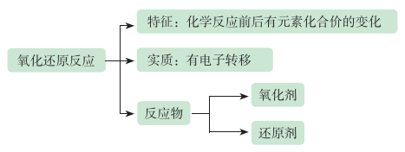
化学反应及其规律
知识归纳
一、氧化还原反应
氧化还原反应都伴随着元素化合价的变化，而引起这种变化的根本原因是原子间发生了电子转移。
山东科学技术出版社
网址：http://www.lkj.com.cn/

Slide 18
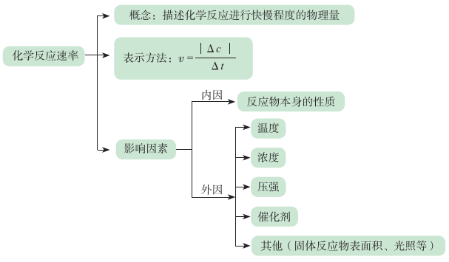
化学反应及其规律
知识归纳
二、化学反应速率
化学反应速率由反应物本身的性质所决定，同时也受到温度、浓度、压强、催化剂等外部因素的影响。在实际生产和生活中，人们可以根据需求，通过改变这些条件来调控化学反应的快慢。
山东科学技术出版社
网址：http://www.lkj.com.cn/

Slide 19
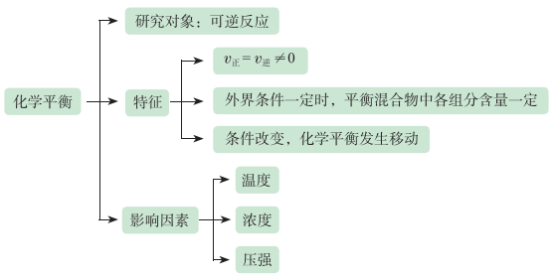
化学反应及其规律
知识归纳
三、化学平衡
化学平衡是一种动态平衡，只有在一定的条件下才能保持。如果改变影响化学平衡的一个条件，则平衡会向着减弱这种改变的方向移动。
山东科学技术出版社
网址：http://www.lkj.com.cn/

